Slide 1
微机原理及应用

Slide 2
第7章 中断系统
学习目标：
掌握中断技术的基本概念
了解8086中断系统及其对各种类型中断的
响应流程
了解8259A中涉及到的有关概念
掌握8259A的编程应用

Slide 3
7.1 中断的基本概念
7.1.1 中断、中断源及中断系统
7.1.2 中断处理过程
7.1.3 中断嵌套
返回

Slide 4
7.1.1 中断、中断源及中断系统
1．中断
CPU暂时停止正在运行的程序，转去执行请求CPU为之服务的内/外部事件的服务程序，待该服务程序执行完后，又返回到被暂停的程序继续运行的过程，称为中断。简言之，就是CPU正常运行程序时被“中间打断”后继续运行的过程。正在运行的程序通常称为主程序，服务程序称为中断服务程序。

Slide 5
7.1.1 中断、中断源及中断系统
1．中断
CPU执行程序时， 由于发生了某种随机 的事件(外部或内部) ， 引起CPU暂时中断正在运行的程序， 转去执行一段特殊的服务 程序， 以处理该事件， 该事件处理完后又返回被中断的程序 继续执行， 这一过程称为中断。
。

Slide 6
7.1.1 中断、中断源及中断系统
2．中断源
引起中断的事件称为“中断源”。中断源主要有以下几类。
（1）外部设备请求中断。一般外部设备有键盘、磁盘驱动器、打印机等，工作告一段落发出中断请求，要求CPU为它服务。
（2）实时时钟请求中断。例如，定时/计数器，先由CPU发出指令，让时钟电路开始计数工作，待规定的时间到，时钟电路发出中断申请，CPU转向中断服务程序。
（3）故障请求中断。当出现电源掉电、存储出错或溢出等故障时，发出中断请求，CPU转向执行故障处理程序，如启动备用电源报警等。
（4）由软件引起的，如程序错、运算错、为调试程序而特意设置的断点等。

Slide 7
3．中断系统
中断系统是指实现中断功能的软硬件的统称。为了满足各种情况下的中断请求，中断系统应具有以下功能。
（1）能实现中断响应、中断服务及中断返回。当某一中断源发出中断请求时，CPU能决定是否响应这一中断请求，若允许这一中断请求，则CPU在保护断点后将转移到响应的中断服务程序中，中断处理完后CPU返回原断点处继续执行原程序。
（2）能实现中断优先权排队。当有两个或多个中断源同时提出中断请求时，中断系统能根据各中断源的性质给出处理的先后顺序，确保优先级高的中断请求先处理。
（3）能实现中断嵌套。若在中断过程中又有新的优先级较高的中断源提出请求，则中断系统要能让CPU暂停执行当前中断服务程序，而转去处理优先级高的中断请求，处理完后再返回原级别较低的中断服务程序中。

Slide 8
7.1.2 中断处理过程
尽管不同微型计算机的中断系统有所不同，但实现中断过程基本相同。一个完整的中断处理过程包括
中断请求
中断排队
中断响应
中断处理
中断返回

Slide 9
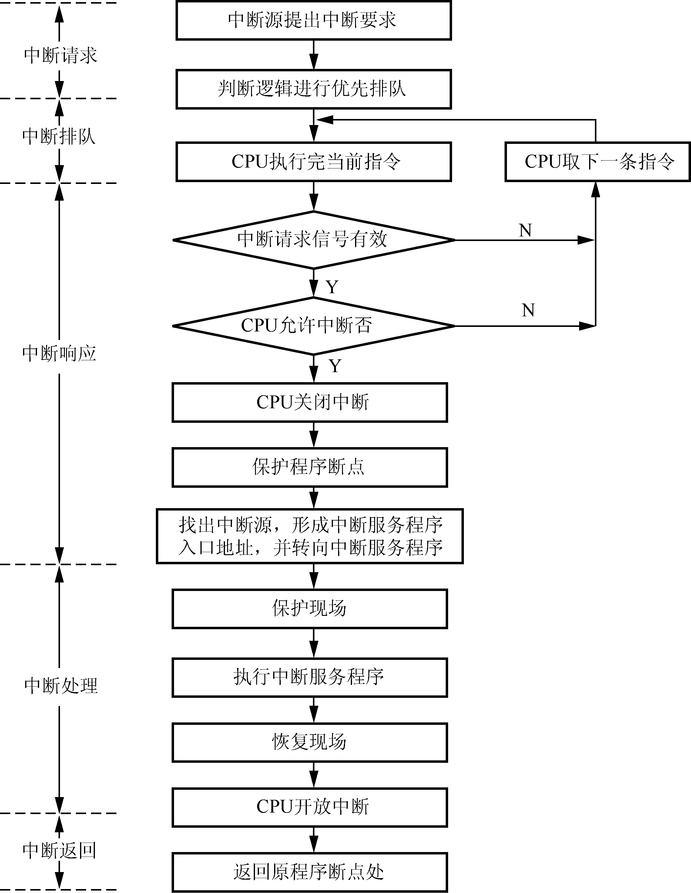
图7-1 中断处理过程流程图

Slide 10
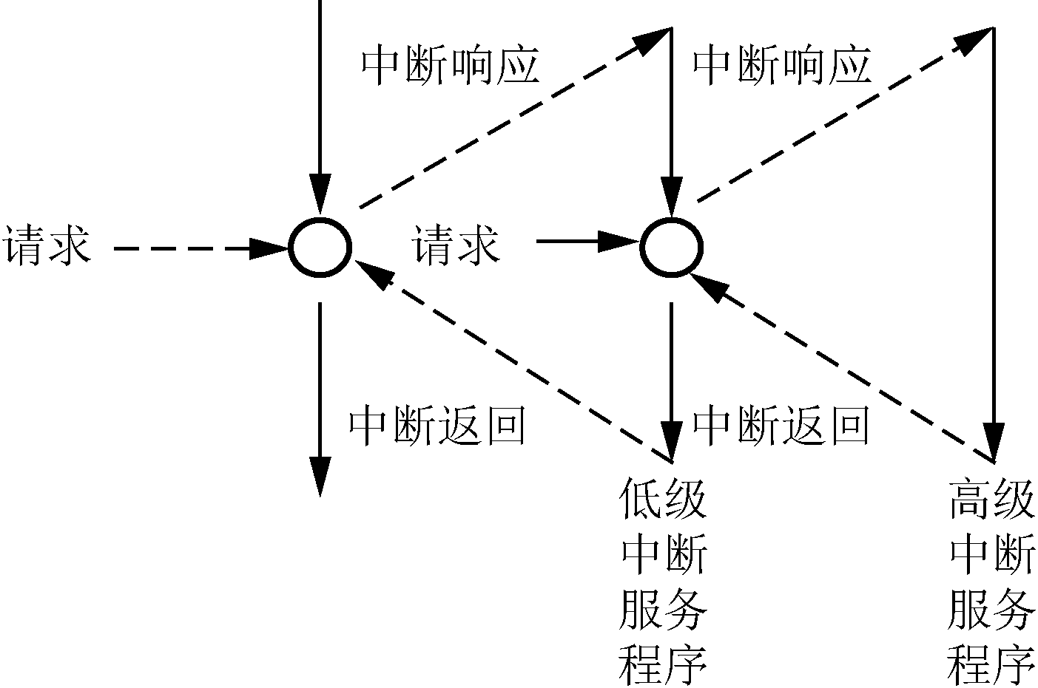
7.1.3 中断嵌套
图7-2 两级中断嵌套的示意图

Slide 11
7.2 80x86中断系统
7.2.1 外部中断
7.2.2 内部中断
7.2.3 中断向量和中断向量表
7.2.4 80x86中断响应过程
返回

Slide 12
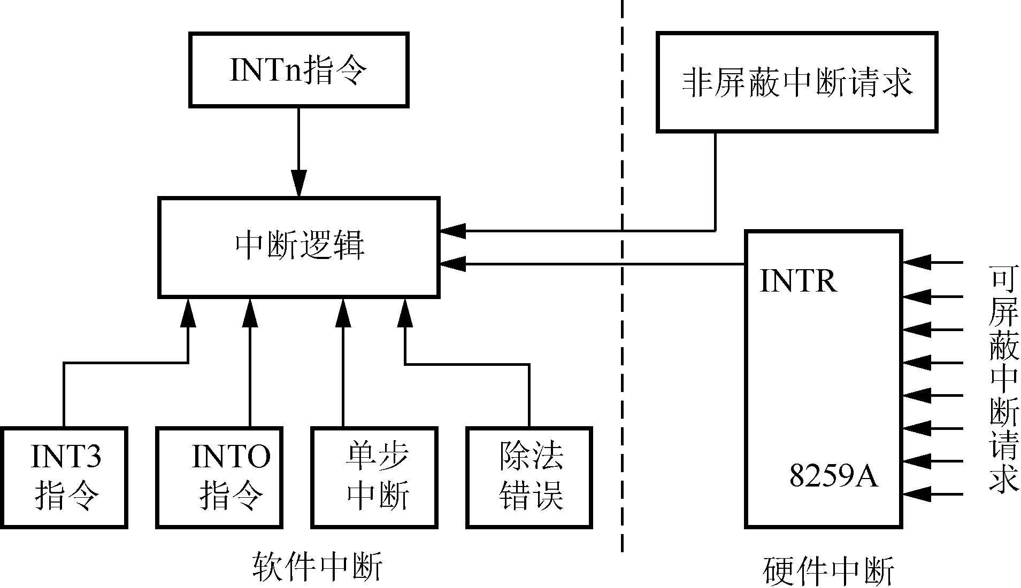
7.2 80x86中断系统
80x86微机具有一个简单而灵活的中断系统，可处理256种不同的中断请求。这些中断可分为外部中断（硬件中断）和内部中断（软件中断）。每一种又包括许多类型。各种类型的中断被分配一个中断类型号。80x86中断源如图7-3所示。

Slide 13
7.2.1 外部中断
由CPU外部硬件电路发出的电信号引起的中断称为外部中断（亦称硬件中断），外部中断又分为非屏蔽中断和可屏蔽中断。
1．非屏蔽中断NMI
非屏蔽中断NMI信号连到CPU的NMI引脚，其不受CPU中断允许标志位IF的控制，一旦发生，立即转至中断类型号为2的中断处理服务程序。NMI 的优先级高于INTR。当CPU采样到有NMI请求时，在内部将其锁存，并自动提供中断类型号2，然后按照下列顺序处理。

Slide 14
7.2.1 外部中断
（1）将中断类型号乘以4，得到中断向量地址0008H;
（2）将标志寄存器中的内容压入堆栈保护；
（3）清除IF和TF标志，屏蔽INTR中断和单步中断；
（4）保存断点，即把断点处的IP和CS内容压栈；
（5）从中断向量表中取中断服务程序的入口地址，
分别送至CS和IP;
（6）转入相应中断服务程序并执行；
（7）恢复断点及标志寄存器中的内容，中断返回。

Slide 15
7.2.1 外部中断
2．可屏蔽中断INTR
可屏蔽中断INTR信号连接到CPU的INTR引脚，它受CPU中断允许标志位IF的控制，即当IF=1时，CPU才能响应INTR引脚上的中断请求。当可屏蔽中断被响应时，CPU需要执行7个总线周期。
（1）执行第一个总线周期，通知外部中断系统做准备。
（2）执行第二个总线周期，从外部中断系统获取中断类型号，并乘以4，形成中断向量地址。
（3）执行一个总线写周期，将标志寄存器内容压栈，且使IF和TF都为0。
（4）执行一个总线写周期，将CS内容压栈。
（5）执行一个总线写周期，把当前的IP内容压栈。
（6）执行一个总线读周期，从中断向量表中读取中断服务程序的偏移地址并送入IP。
（7）执行一个总线读周期，从中断向量表中读取中断服务程序的段地址并送入CS。

Slide 16
7.2.2 内部中断
由CPU执行某些指令所引起的中断称为内部中断（亦称软件中断）。内部中断响应后不需要总线周期，处理过程与NMI过程基本相同。内部中断包括如下几类。
（1）专用中断。
① 0型中断——除法出错中断。
② 1型中断——单步中断。
③ 3型中断——断点中断（INT指令）。
④ 4型中断——溢出中断（INTO指令）。
（2）指令中断——INT n指令，其类型号就是指定的n。它和INT与INTO一样，都是引起CPU中断响应的指令中断，所不同的是，INT和INTO是单字节指令，而INT n是两字节指令，第二个字节是类型号n。INT n主要是用于系统定义或用户自定义的软件中断。

Slide 17
7.2.3 中断向量和中断向量表
中断向量是指中断服务程序的入口地址，它包括中断服务程序的段基址CS和偏移地址IP（共占4个字节地址）。因此，通过使用中断向量，可以找到中断服务程序的入口地址，实现程序转移。中断向量表是存放中断服务程序入口地址的表格，它存放于系统内存的最低端，共1KB，每4个字节存放一个中断服务程序的入口地址，较高地址的两个字节存放中断服务程序入口的段地址，较低地址的两个字节存放中断服务程序入口的偏移地址，这4个单元的最低地址称为中断向量地址，其值为中断类型号乘4。80x86系统各服务程序的段基址CS和偏移地址IP在中断向量表中按中断号顺序存放，见表7-2。

Slide 18
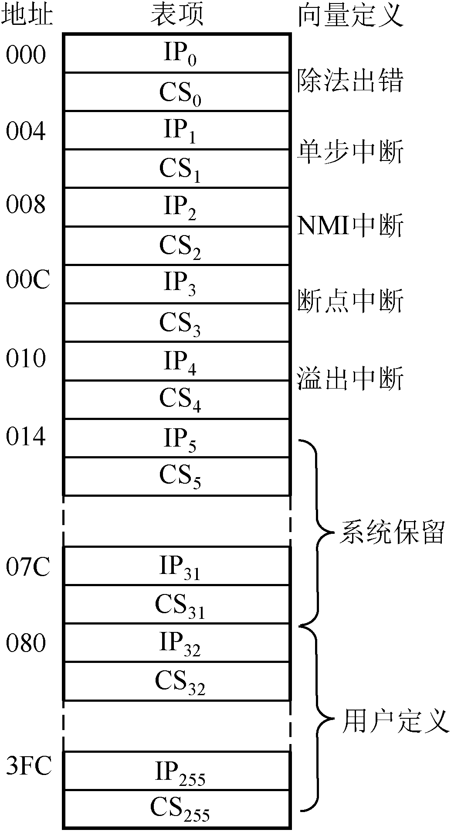
表7-2 中断向量表
（1）直接写入。
MOV DS，0000H
MOV SI，中断类型号乘4
MOV AX，中断服务程序偏移地址
MOV [SI]，AX
MOV AX，中断服务程序段地址
MOV [SI+2]，AX
（2）利用DOS功能调用。
设置中断向量（DOS功能调用INT 21H）。
功能号：AH=25H。
入口参数：AL=中断类型号；DS：DX=中断向量（段地址：偏移地址）。
获取中断向量（DOS功能调用INT 21H）。
功能号：AH=35H。
入口参数：AL=中断类型号。
出口参数：ES：BX=中断向量（段地址：偏移地址）。

Slide 19
7.2.4 80x86中断响应过程
80x86CPU对各种中断的响应过程是不同的，主要区别在于如何获得相应的中断类型号。
1．内部中断响应过程
CPU在执行内部中断时没有中断响应周期。对于除法溢出、单步、断点和溢出中断，中断类型号是自动形成的，而对于INT n指令，其中断类型号由INT n指令中给定的n决定，获得中断类型号以后的处理过程顺序如下。
（1）将类型号乘4，计算出中断向量的地址。
（2）CPU的标志寄存器入栈，以保护各个标志位，此操作类似于PUSHF指令。
（3）清除IF和TF标志，屏蔽新的INTR中断和单步中断。
（4）保存断点，即把断点处的IP和CS值压入堆栈，先压入CS值，再压入IP值。
（5）根据第一步计算出来的地址从中断向量表中取出中断服务程序的入口地址（段地址和偏移地址），分别送至CS和IP中。
（6）转入中断服务程序执行。

Slide 20
7.2.4 80x86中断响应过程
2．外部中断响应过程
（1）非屏蔽中断响应。NMI中断不受IF标志位的影响，也不用外部接口给出中断类型号，CPU响应NMI中断时也没有中断响应周期。CPU会自动按中断类型号2来计算中断向量的地址，其后的中断处理过程和内部中断一样。
（2）可屏蔽中断响应。当INTR信号有效时，如果中断允许标志位IF=1，则CPU在当前指令执行完毕后产生两个连续的中断响应总线周期。在第一个中断响应总线周期，CPU将地址/数据总线置高阻，发出第一个中断响应信号给8259A中断控制器，表示CPU响应此中断请求，禁止来自其他总线控制器的总线请求。在最大模式时，CPU还要启动信号，通知总线仲裁器8289，使系统中其他处理器不能访问总线。在第二个中断响应总线周期，CPU送出第二个信号，该信号通知8259A 中断控制器将相应中断请求的中断类型号放到数据总线上供CPU读取。CPU读取中断类型号n后的中断处理过程也和内部中断一样。

Slide 21
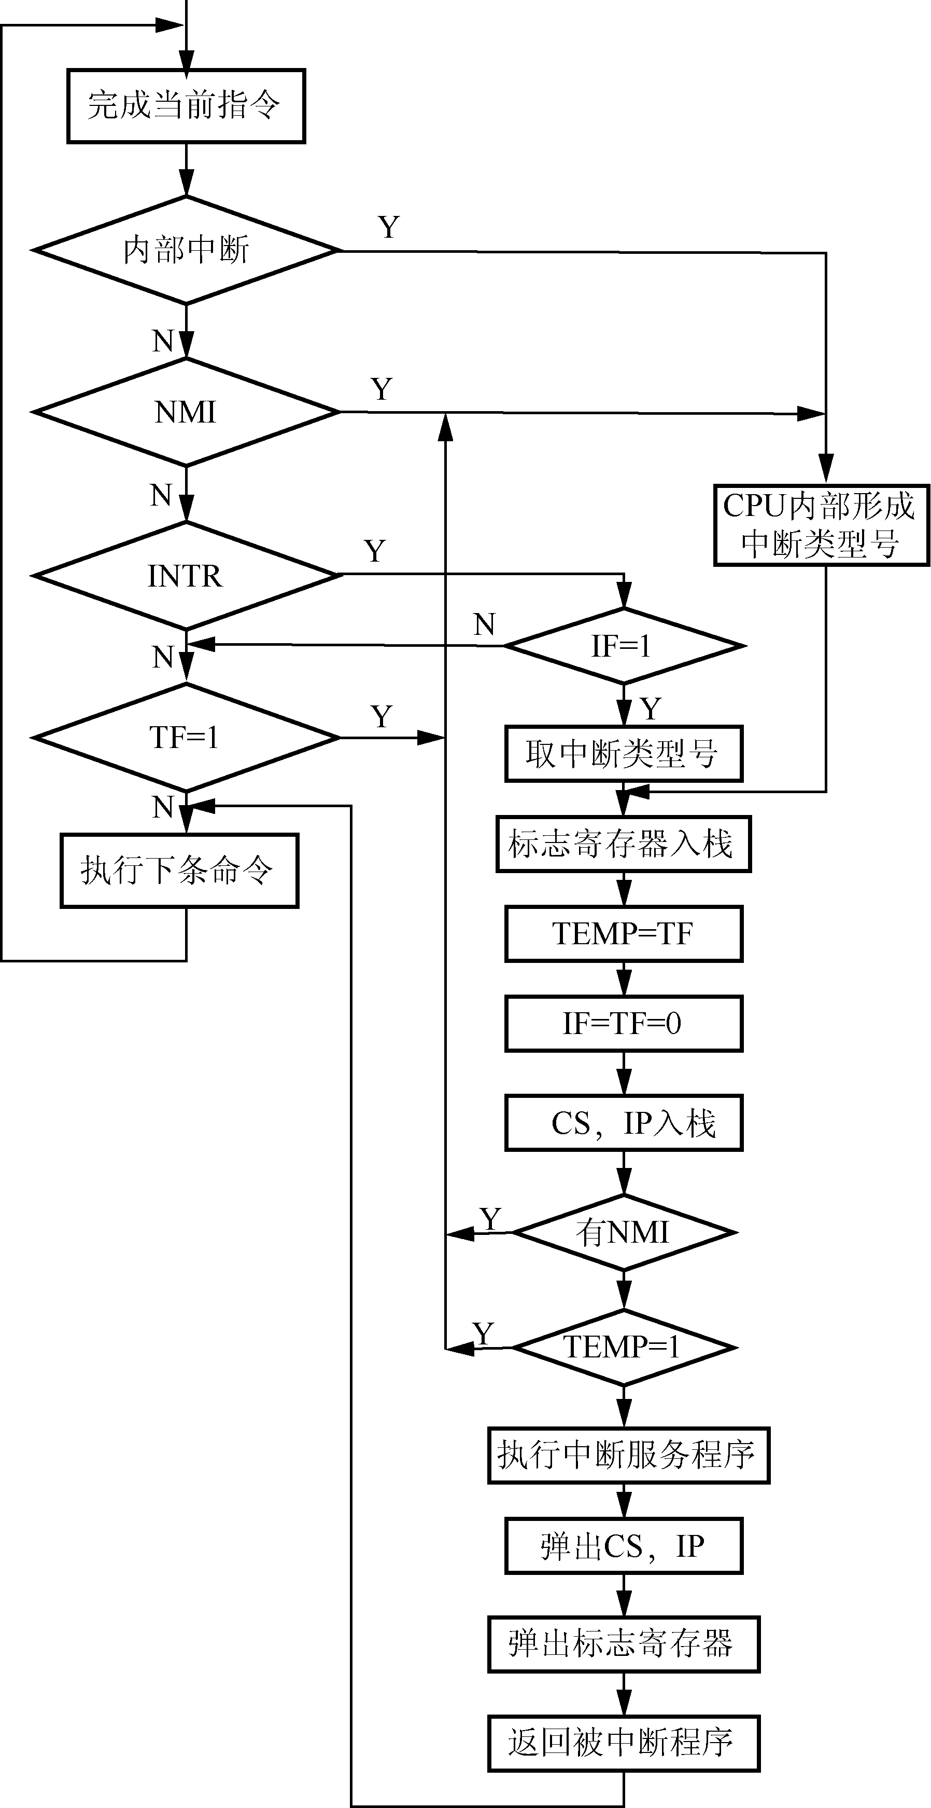
图7-4 80x86中断处理流程

Slide 22
7.3 可编程中断控制器Intel 8259A
7.3.1 8259A的功能
7.3.2 8259A的内部结构和引脚功能
7.3.3 Intel 8259A的引脚及功能
7.3.4 8259A的工作方式
7.3.5 8259A的级联
7.3.6 8259A的编程
7.3.7 8259A在微机系统中的应用
返回

Slide 23
7.3.1 8259A的功能
Intel 8259A可编程控制器用于管理外部可屏蔽的中断请求。因为CPU芯片的外部请求引脚INTR只有一根，但外部的中断源可以有多个，如时钟、键盘串口/并口和软盘等多个中断源，所以PC系列机中，用Intel 8259A来协助CPU管理外部中断源。一片8259A管理8级中断源。在PC-AT机中用两片8259A级联管理15级中断源。若用9片8259A级联不用附加外部电路就能管理64级中断源。
Intel 8259A是一种可编程的、具有强大中断管理功能的大规模集成电路芯片，其主要功能如下。
（1）具有8级优先权控制，通过级联可以扩展到64级。
（2）每一级均可通过编程实现屏蔽或开放。
（3）能向CPU提供相应的中断类型号。
（4）可通过编程选择不同的工作方式。

Slide 24
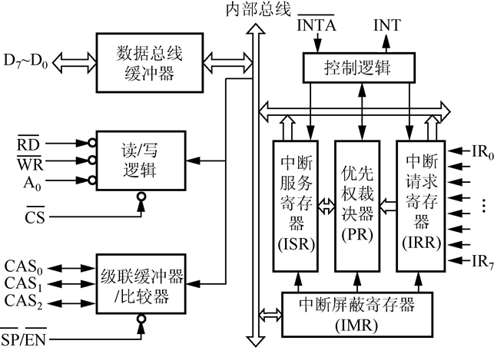
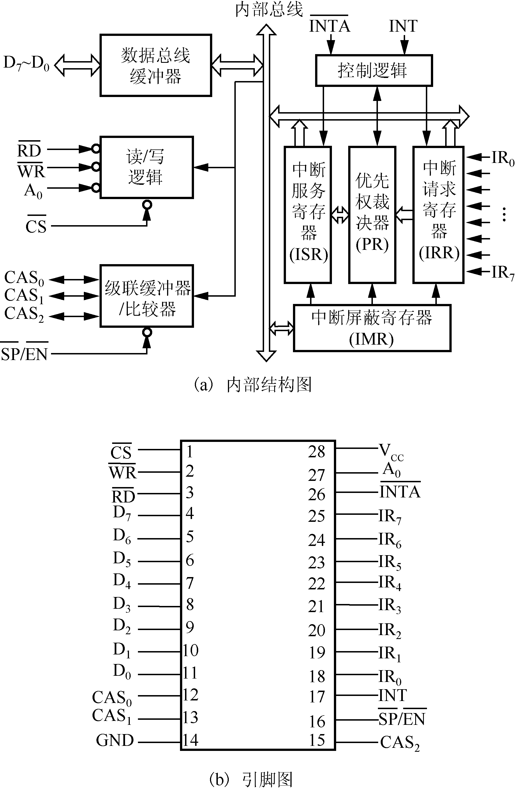
7.3.2 8259A的内部结构和引脚功能
8259A主要由以下几部分组成：中断请求寄存器IRR、中断屏蔽寄存器IMR、中断服务寄存器ISR、优先权裁决器、控制逻辑、数据总线缓冲器、读/写逻辑、级联缓冲器/比较器。其结构如图7-5所示，各部分功能如下。

Slide 25
7.3.2 8259A的内部结构和引脚功能
（1）中断请求寄存器（IRR）。IRR是一个8位的锁存器，用来寄存外部设备送来的IR0～IR7中断请求信号。IR0～IR7可以连接8个外设的中断请求信号，当IR0～IR7中的任何一个变为高电平时，IRR的相应位置为“1”。
（2）中断服务寄存器（ISR）。ISR是一个8位的寄存器，用来存放当前正在服务的中断级。响应中断后，8259A收到第一个中断响应信号时，使当前被响应的中断请求所对应的ISR置“1”，而相应的IRR复位。在中断嵌套时，ISR中有多个位为“1”。
（3）中断屏蔽寄存器（IMR）。IMR是一个8位的寄存器，用于寄存要屏蔽的中断。某位为“1”，表示屏蔽相应中断请求；为“0”，则表示开放相应中断请求。

Slide 26
7.3.2 8259A的内部结构和引脚功能
（4）优先权裁决器（PR）。PR用来识别和管理各中断请求信号的优先级别。
（5）数据总线缓冲器。它是用于连接系统的数据总线，是一个8位的双向三态缓冲器，传输写入8259A的控制字，读取8259A的状态信息及CPU读取的中断类型号。
（6）读/写逻辑。用来接收端口地址信息和CPU的读写控制信号和，产生相应的控制信号，控制命令字的写入和状态字的读取。
（7）控制逻辑。根据编程设定的工作方式管理的8259A负责向CPU发中断请求信号INT和接收来自CPU的中断响应信号，并将信号转换成内部所需的各种控制信号。
（8）级联缓冲器/比较器。用于控制多片8259A的级联，使得系统的中断级可以扩展。最多可用9片级联，一片为主片，其他为从片。

Slide 27
7.3.3 Intel 8259A的引脚及功能
8259A是一种具有28引脚双列直插式封装的大规模集成电路专用芯片，其引脚信号如图7-5所示。
（1）D0～D7。双向三态数据线，在系统中与数据总线相连。
（2）IR0～IR7。中断请求输入信号。
（3）RD。读控制信号输入，与控制总线相连。低电平有效，它有效表示由8259A读至CPU。
（4）WR。写控制信号输入，与控制总线相连。低电平有效，它有效表示写信号至8259A。
（5）CS。片选信号输入，与地址译码电路相连。低电平有效，它有效表示正在访问该8259A。
（6）A0。地址线输入，在使用中8259A占用相邻两个端口地址，A0与配合，A0＝1选中奇地址端口。A0＝0选中偶地址端口。在80x86的PC系列机中，主片8259A的端口地址为20H和21H。

Slide 28


7.3.3 Intel 8259A的引脚及功能
（7）CAS0～CAS2。3根级联信号线，对主片8259A，它为输出；对从片8259A，它为输入。主、从片8259A的，为CAS0～CAS2对应相连，主片8259A在第一个响应周期内通过CAS0～CAS2送出识别码，而和此识别码相符的从片8259A在接收到第二个信号后将中断类型码发送到数据总线上。
（8） 。从编程/缓冲器允许信号，双向。是作为输入还是输出取决于8259A是否采用缓冲方式，若不用缓冲方式，则是输入，反之，则作为输出。作为输入的使用时，用于区分主、从片8259A。主片8259A的＝1，从片的＝0。作为输出的使用时作为数据总线缓冲器的使能信号。
（9）INT。中断请求信号输出。8259A用此线向CPU发送中断请求信号。接至CPU的INTR引脚。
（10） 。中断响应信号输入。与CPU的引脚相连。

Slide 29
7.3.4 8259A的工作方式
8259A的工作方式有多种，可以通过编程来设定。用户可根据系统工作的要求来选择相应的工作方式，然后通过对8259A写入初始化命令字来确定其工作方式。
1．中断屏蔽方式
（1）普通屏蔽方式。利用操作命令字OCW1使屏蔽寄存器IMR中的一位或数位置1来屏蔽一个或数个中断源的中断请求。若要开放某一个中断源的中断请求，则将IMR中相应的位置0。
（2）特殊屏蔽方式。在某些场合，执行某一个中断服务程序时，要求允许另一个优先级比它低的中断请求被响应，此时可采用特殊屏蔽方式。它可通过OCW3的D6D5=11来设定。

Slide 30
7.3.4 8259A的工作方式
2．中断嵌套方式
（1）全嵌套方式。这是最常用的一种工作方式，中断优先级别固定，IR0最高，IR7最低。当IRi中断请求响应时，相应的ISRi位置1，在中断服务过程中，禁止同级和优先级低于本级的中断请求。
（2）特殊全嵌套方式。与全嵌套方式基本相同，所不同的是在特殊全嵌套方式下，当执行某一级中断服务程序时可响应同级的中断请求，从而实现对同级中断请求的特殊嵌套（8259A级联使用时，某从片的8个中断源对主片来说可以认为是同级的）。特殊全嵌套方式用于多片级联。

Slide 31
7.3.4 8259A的工作方式
3．优先级控制方式
（1）优先级自动循环方式。在这种方式下，优先级的顺序不是固定不变的，一个设备得到中断服务后，其优先级自动降为最低。其初始的优先级顺序规定为IR0，IR1，IR2，…，IR7。该方式用于系统中多个中断源优先级相等的场合。
（2）优先级特殊循环方式。这种方式与优先级自动循环方式唯一的区别是，其初始的优先级不是固定的IR0为最高，然后开始循环，而是由程序指定IR0～IR7中任意一个为最高优先级，然后再按顺序自动循环，决定优先级。

Slide 32
7.3.4 8259A的工作方式
4．中断结束方式
（1）自动中断结束方式。在中断服务程序中，中断返回前不需要发出中断结束命令就会自动清除该中断源所对应的ISR位（实际上在CPU发出第二个信号时，8259即自动清除ISR中的对应位）。这种方式用在多个中断不会嵌套的系统中。
（2）非自动中断结束方式。在中断服务程序返回之前必须发中断结束命令才能使ISR中的当前服务位清除。

Slide 33
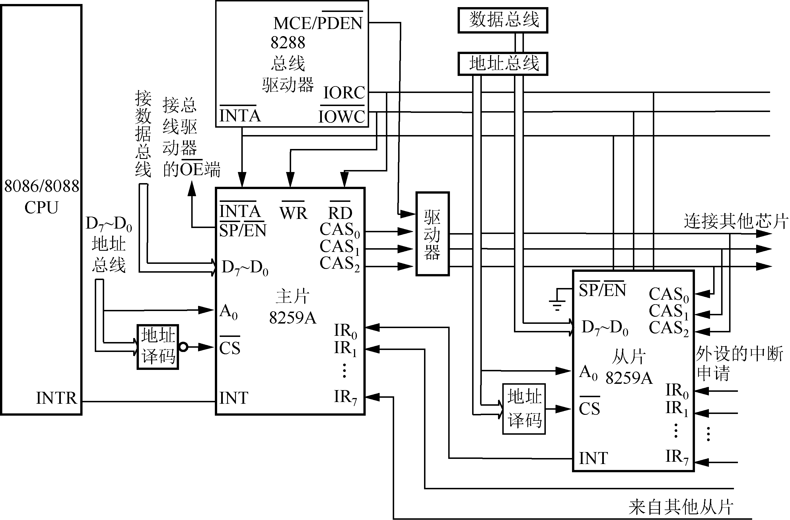
7.3.5 8259A的级联
众所周知，一片8259A可管理8级中断源，那么如果要管理多于8个中断源的中断，又该如何进行呢？实际上8259A在芯片的设计过程中已经考虑到了这个问题，这就是利用级联的方法，将多片8259A连接在一起来管理多于8个中断源的中断系统。图7-6给出了多片8259A组成的级联中断系统图。

Slide 34
7.3.6 8259A的编程
在使用8259A时，除了按规定的信号接好电路外，还必须用程序选定其工作状态，例如，中断请求的优先权分配、中断屏蔽、中断矢量等，每一种状态都由一个命令字或一个命令字中的某些位来规定。8259A的命令字可分为初始化命令字ICW（Initialization Command Word）和工作命令字OCW（Operation Command Word）两种，因此8259A的编程也分为初始化编程和工作编程两步。在8259A内部，有相应的一组寄存器分别将这些命令字锁存以控制其工作。

Slide 35
7.3.6 8259A的编程
1）8259A寄存器的读写
对于8259A的内部寄存器，除了在编程时CPU可用输出指令对它们逐一写入外，在查询状态时还可用输入指令将其内容读出。为了寻址各寄存器，除了用地址信号A0译码外，还需要用这些命令字的某些位作为访问某个寄存器的特征，或者按写入的先后顺序来区分。
例如：要对ICW1操作，此时除了将地址线A0置0外还需要将ICW1命令字D4置1，此时表示选中了ICW1命令字，或者说启动了ICW1的初始化编程。
2）8259A的初始化编程
8259A必须先进行初始化编程，后进行工作编程。初始化编程由写入ICW1（称为主初始化命令字）开始，然后写入ICW2。至于是否写ICW3和ICW4，取决于ICW1的内容。

Slide 36
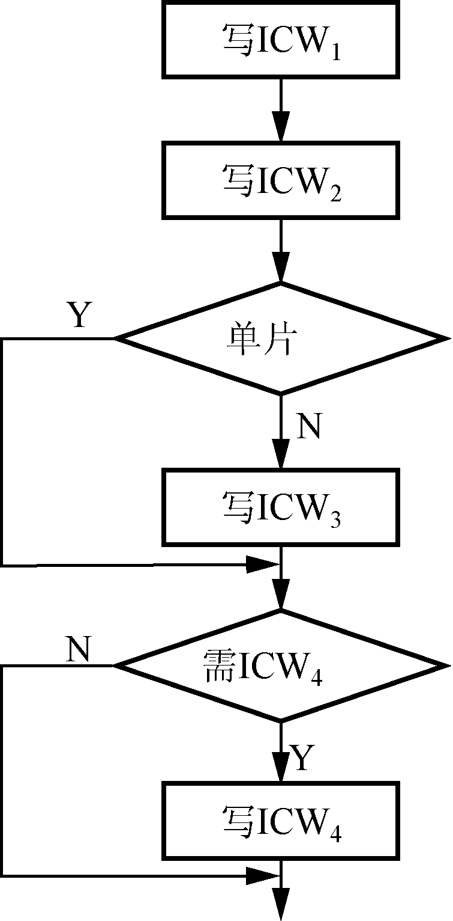
7.3.6 8259A的编程
从图7-7中可以看出，初始化命令字的写入顺序是：ICW1→ICW2→ICW3→ICW4，这4个命令字必须按照顺序写入，一般不重复写。
无论何时，当CPU向8259A送入一条地址线A0=0、数据线D4=1的命令时，该命令被译码为初始化命令字ICW1，它启动8259A的初始化过程，即相当于RESET信号的作用。

Slide 37
7.3.6 8259A的编程
8259A在进行初始化时将完成如下操作。
① 清除中断屏蔽寄存器IMR，即中断屏蔽寄存器的各位均复位为0。
② 设置IR7为最低优先级的完全嵌套方式，固定优先权排序。
完全嵌套方式是指当一个中断请求被响应后，就会自动屏蔽同级和低级的中断请求，但能开放高级的中断请求，即某中断未服务完，同级或低级有中断请求，不会使8259A的INT变为高电平。
③ 清除特殊屏蔽方式。
在某些应用场合，可能要求能在软件的控制下动态地改变系统的优先权结构，也就是若CPU正处在中断服务的过程中，希望能屏蔽一些较低优先权的中断源的中断申请，而允许一些优先权更低的中断源的中断申请。当然在通常情况下，当较高优先权的中断源正处在中断服务过程中时，所有中断优先权较低的中断源都被屏蔽。
④ 设置读IRR方式。

Slide 38
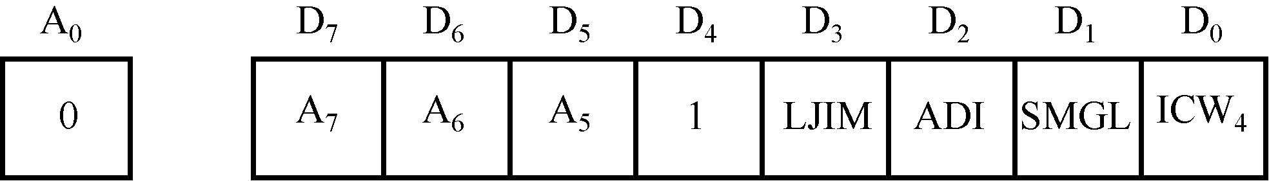
7.3.6 8259A的编程
（1）ICW1。
ICW1用于设置8259A的基本工作方式。刚才提到了当地址线A0=0时，若对8259A写入D4=1则启动了初始化编程写入的字节被当成ICW1，D4=1是它的特征位，其余各位作用如下。
A0=0表示是偶地址，D4=1是初始化命令字ICW1的标志。
D0（ICW4）表示初始化过程是否需要写ICW4。D0=1表示是8086/8088系统，必须写ICW4，D0=0表示不需要写ICW4。
D1（SNGL）用于表示系统是单片8259A还是多片8259A。D0=1表示单片，D0=0表示级联。
D3（LJIM）表示中断请求信号起作用的触发方式。D3=1表示电平触发，D3=0表示边沿触发。
D2（ADI）和D7、D6、D5（A7、A6、A5）用于8080/8085系统中设置中断服务程序入口地址的A7、A6、A5，在8086/8088系统中，此3位无意义。

Slide 39

7.3.6 8259A的编程
（2）ICW2（主片地址为21H，从片地址为A1H）。
功能：用来设置中断信号的类型码。
格式如下：
工作于8080/8085系统中时，8位全部有用，表示CALL指令的高8位；工作于8086/8088系统中时，D7～D3表示中断矢量的高5位，D2～D0不需编程而是由中断源序号填入。

Slide 40

7.3.6 8259A的编程
（3）ICW3（主片口地址为21H，从片口地址为A1H，多片级联时使用）。
ICW3是8259A的级联命令字，单片8259A工作时，不需要写入，多片8259A级联工作时，需要分别写入ICW3，主片ICW3的D7～D0对其8条中断请求线IR7～IR0，若某条IR线上接有从8259A片，则主ICW3的相应位写1，否则写0。各从片的ICW3仅D2～D0有意义，作为从片标识码，高5位固定为0。这个从片标识码须和本片所接主片IRi线的序号（i）一致。在中断响应时，主片通过CAS2～CAS0送出被允许中断的从片标识码。各从片用自己的ICW3和CAS0～CAS2的信号比较。二者一致的从片确定为当前中断源，才可发送自己的中断矢量。

Slide 41

7.3.6 8259A的编程
（4）ICW4。
其格式如下。
其中高3位无意义。
D4（SFNM）指定了中断的嵌套方式。D4=0为一般嵌套方式。一般完全嵌套是指当一个中断源请求被响应后就会自动屏蔽同级和低级的中断请求，但能开放高级的中断请求，即某中断未服务完，同级或低级有中断请求，不会使8259A的INT变为有效高电平。对于单片8259A的中断系统，这种安排是没有问题的。但对于多片8259A级联组成的系统，当某个从片中的一个中断正在服务时，主片将这个从片的所有中断屏蔽。这是因为尽管该从片多个中断源各有优先级别，但由于它们都通过同一个中断申请INT引脚接到主片的同一个IRi上，也就是说在主片上，它们的优先级别均相同，所以说即使本片中有比正在服务的中断级别更高的中断源发出请求，也不能得到响应即不能中断嵌套。

Slide 42
7.3.6 8259A的编程
D3（BUF）为数据缓冲选择。D3=1时，8259A的数据总线和系统总线之间要加三态缓冲器。此时8259A的引脚变成输出线以控制缓冲器的接通。当D3=0时，设定为非缓冲方式，由所接的电平高低确定5259A片是主片还是从片。当D3=1且又是级联方式时，这时规定当ICW4的D2=1时表示主片，当D2=0时表示从片。当然D3=0时，D2就无意义了。
D2（M/S）表示本片8259A是主片还是从片，D2=0时表示从片，D2=1时表示主片。
D1（AEOI）说明了中断的结束方式。中断结束的方式有两种：一种是正常方式，另一种是自动方式。D1=0是中断的正常结束方式，在这种方式下，中断结束时向8259A送一个EOI命令字（OCW2），于是中断服务寄存器ISR中与中断源相应的位被清除。D1=1是中断的特殊结束方式，在中断响应时，8259A送出中断矢量后自动将ISR复位，不需要送结束命令字OCW2。
D0（UPM）指定了系统中所采用的CPU系列。当D0=0时系统用8080/8085CPU。当D0=1时系统用8086/8088CPU系列。

Slide 43

7.3.6 8259A的编程
3）8259A的工作编程
8259A在初始化编程后，应再进行工作编程，即写入工作命令字共有三个OCW1、OCW2和OCW3。它们各有自己的特征位，因此写入时没有顺序的要求。在中断服务程序中，某些命令字可能会多次重复写入。
（1）OCW1（主片口地址为21H，从片口地址为A1H）。
OCW1又被称为中断屏蔽字，用来设置中断屏蔽寄存器IMR中各位的值。8259A输入信号IRi的屏蔽操作与中断屏蔽寄存器IMR中各位的值一一对应。将OCW1中的某个Mi位置1时，IMR的相应位也置1，从而屏蔽相应的输入IRi信号。三个工作命令字中仅OCW1占有奇地址（A0=1）。

Slide 44

7.3.6 8259A的编程
（2）OCW2（主片口地址为20H，从片口地址为A0H）。
写OCW2的作用：①对8259A发中断结束命令，实际上也就是清ISR中的置位；②改变优先权的排序结构。
它和工作命令字OCW3都占有偶地址（A0=0），但其特征位为D4D3=00。因此不会混淆。同样对它们的写入也没有要求是早写还是晚写。
其中A0=0，D4D3=00为OCW2的标志。这些操作命令通常以组合方式出现，而不是按位设置的，为了说明组合命令的意义，首先介绍有关位的定义。

Slide 45
7.3.6 8259A的编程
D7（R）：优先权控制位。
优先权：它是指响应中断过程中中断请求信号级别的高低。一般情况下，IR0级别最高，IR7级别最低，但在实际应用中，中断源的优先权情况是比较复杂的，不一定有明显的等级，而且优先权还有可能改变，所以不能总规定IR0的优先权最高，而IR7的优先权最低，要根据情况来改变。在8259A中有两种控制优先权的方法。
① 自动循环
在某些应用的情况下，若干中断源有相等的优先权。因此当某个中断源服务完成后，它的优先权变为最低。
例如，在循环前，若IR4和IR6同时有中断请求，而当时的IR0最高，IR7最低。因此就先服务IR4的请求，当IR4服务完毕后它的优先权最低，而IR6的优先权就最高了。
② 固定优先权
固定优先权是指中断请求信号IR0～IR7的级别是固定的。

Slide 46
7.3.6 8259A的编程
D6（SL）位表示特殊旋转。当D6=1时，允许由D2～D0（L2～L0）编码指定对应的IRi为最低优先权。那么此时最高优先级为IRi-1。当D6=0时，L2～L0编码无效。
D5（EOI）：中断结束命令位。D5=1表示中断结束（EOI命令）。当用8259A来实现中断管理时，返回指令IRET前必须给8259A送一条EOI命令（即D5=1的OCW2）。8259A收到这条命令后，将中断服务寄存器ISR中的相应位清除，然后才好为其他中断源服务。当D6D5=11时，则为特殊的中断结束（SEOI命令），它将复位ISR中由OCW2中的L2～L0指定的位。

Slide 47
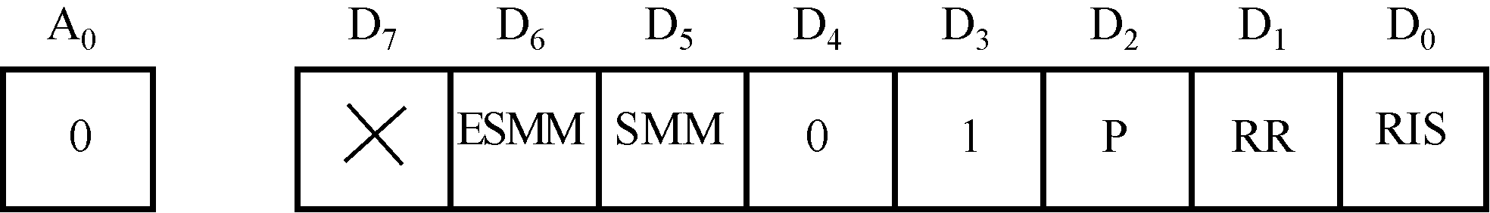
7.3.6 8259A的编程
（3）OCW3（主片口地址20H，从片口地址A0H）。
写入OCW3的地址和OCW2的相同，都是A0=0，但其特征位是D4D3=01。
功用：OCW3常用来配合读8259A内部寄存器的内容。
格式如下。

Slide 48
7.3.6 8259A的编程
D6、D5两位用来设定和清除特殊屏蔽。这里首先介绍一下。一般情况下的屏蔽是：当交给优先权的中断源正处在中断服务的过程中时，所有优先权较低的中断申请全都被屏蔽了。特殊屏蔽是指：若CPU正处在中断服务过程中，希望能屏蔽一些较低优先权中断源的中断，而允许一些优先权更低的中断源发出中断申请。设置特殊屏蔽为：D6D5=11；清除特殊屏蔽为：D6D5=10。
D1、D0两位组合表示中断请求寄存器（IRR）或是读中断服务寄存器（ISR）。当OCW3的D1D0=11时，也对同一个地址（A0）作输入，则读入的是中断服务寄存器（ISR）的内容。
除了以上两个寄存器外，任何时候对8259A用奇地址A0=1作输入，都可以读出IMR的内容。

Slide 49
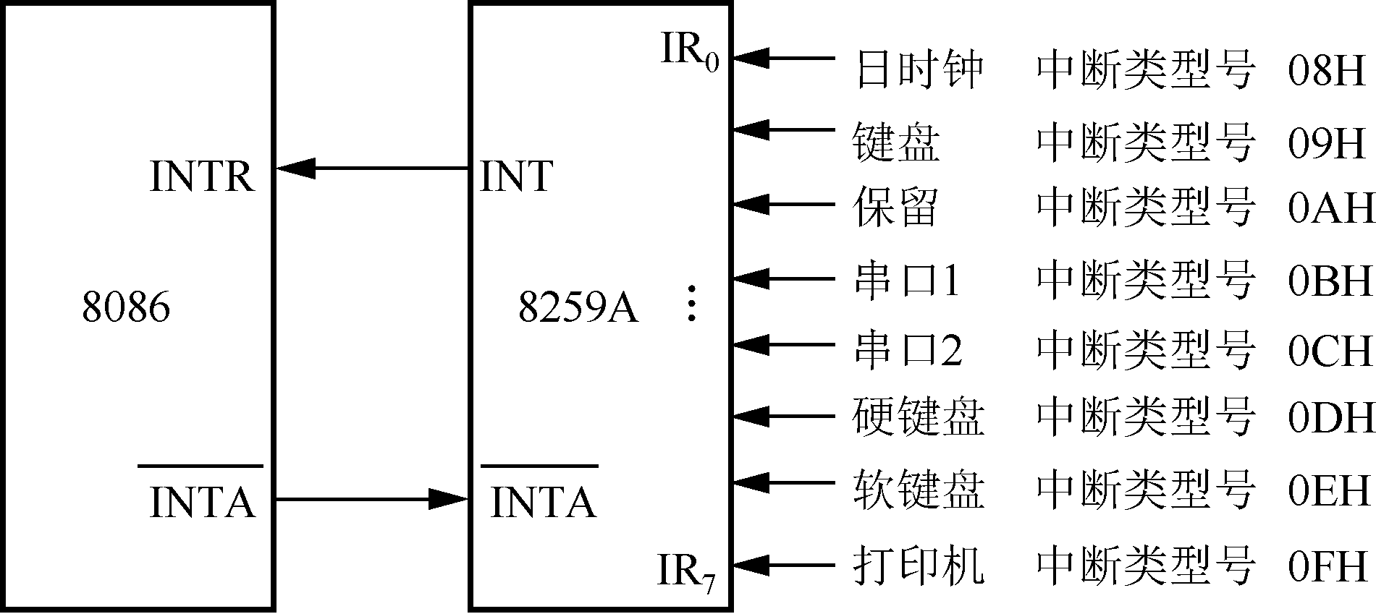
7.3.7 8259A在微机系统中的应用
【例7.1】8259A在IBM PC/XT中的应用。
其连接图如图7-8所示。

Slide 50
7.3.7 8259A在微机系统中的应用
表7-3 IBM PC/AT的中断源和类型号
中断向量地址指针 | 8259A引脚引脚 | 中断类型号 | 优先级 | 中断源
00020H | 主片IR₀ | 08H | 0（最高） | 定时器
00024H | 主片IR₁ | 09H | 1 | 键盘
00028H | 主片IR₂ | 0AH | 2 | 从片8259A
001C0H | 从片IR₀ | 70H | 3 | 时钟/日历钟
001C4H | 从片IR₁ | 71H | 4 | IRO₉（保留）
001C8H | 从片IR₂ | 72H | 5 | IRO₁₀（保留）
001CCH | 从片IR₃ | 73H | 6 | IRO₁₁（保留）
001D0H | 从片IR₄ | 74H | 7 | IRO₁₂（保留）
001D4H | 从片IR₅ | 75H | 8 | 协处理器
001D6H | 从片IR₆ | 76H | 9 | 硬盘控制器
001D8H | 从片IR₇ | 77H | 10 | IRQ₁₅（保留）
0002CH | 主片IR₃ | 0BH | 11 | 异步通信口(COM₂)
00030H | 主片IR₄ | 0CH | 12 | 异步通信口(COM₁)
00034H | 主片IR₅ | 0DH | 13 | 并行打印口22
00038H | 主片IR₆ | 0EH | 14 | 软盘驱动器
0003CH | 主片IR₇ | 0FH | 15（最低） | 并行打印口11

Slide 51
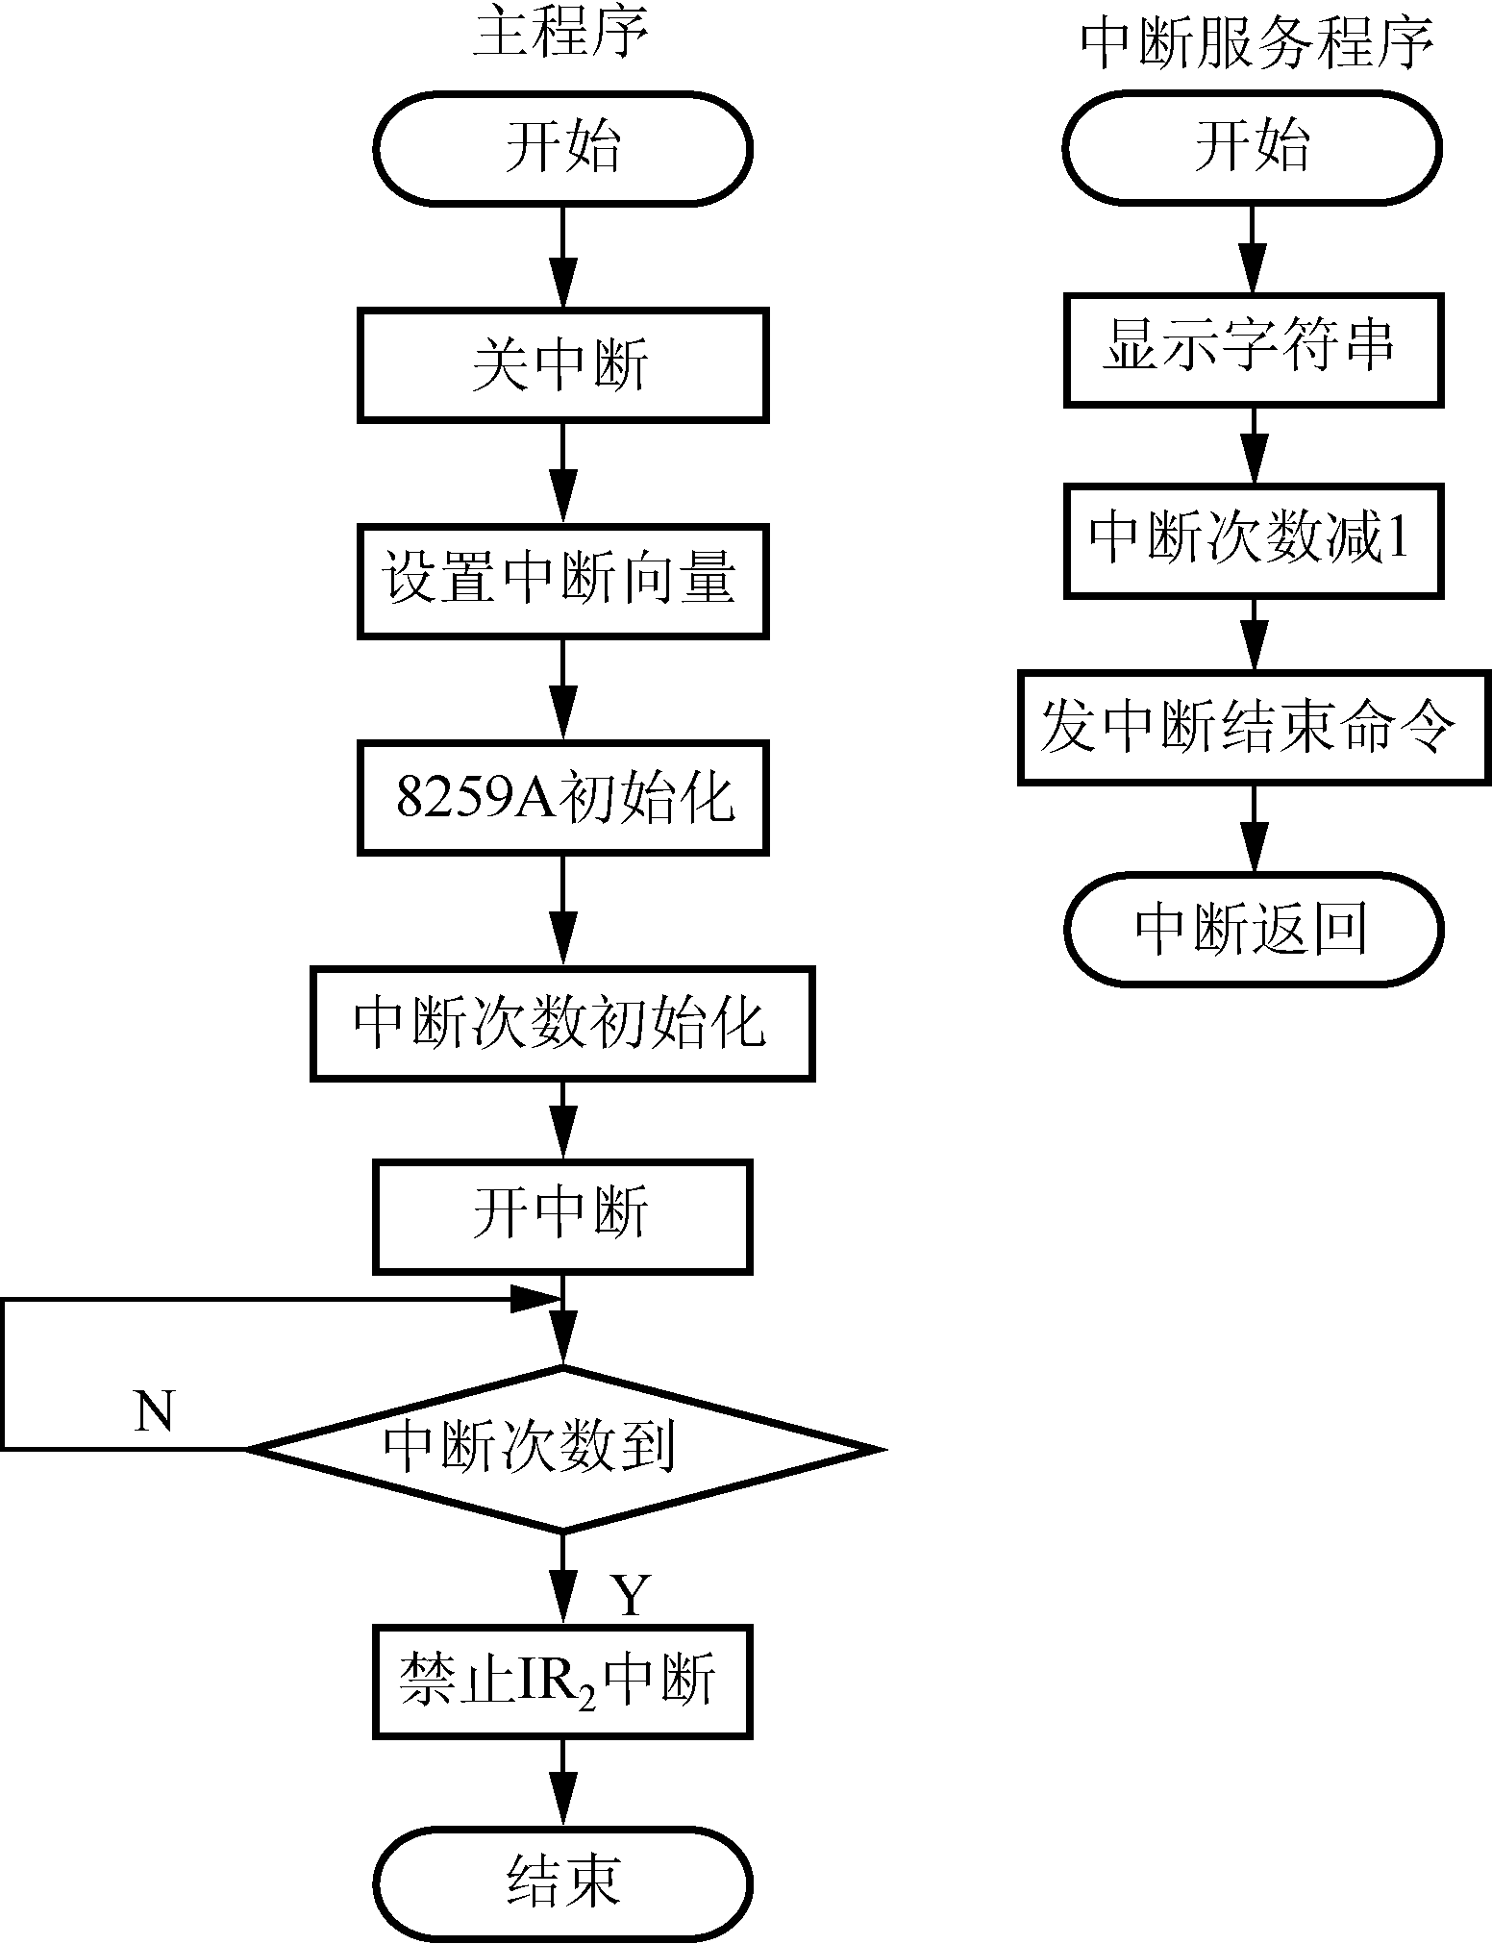
7.3.6 8259A的编程
【例7.2】试编程实现主机每次响应8259A的IR2中断请求，显示字符串“THIS IS A 8259A INTERRUPT!”，中断10次结束。流程图如图7-9所示。

Slide 52
DATA SEGMENT
MESS DB 'THIS IS A 8259A INTERRUPT!',0AH,0DH,'$'
DATA ENDS
CODE SEGMENT
ASSUME CS:CODE, DS:DATA
START: MOV AX, DATA
MOV DS, AX
CLI ;关中断
PUSH DS
MOV AX, SEG DISPLAY ;取中断服务程序入口段地址
MOV DS, AX
MOV DX, OFFSET DISPLAY ;取中断服务程序入口偏移地址
MOV AX,250AH ;设置中断向量
INT 21H
POP DS
MOV AL,13H ;设置ICW1，边沿触发，单片8259A，需ICW4
OUT 20H,AL
MOV AL,08H ;设置ICW2，中断类型号的高5位为00001
OUT 21H,AL
MOV AL,05H ;设置ICW4，非AEOI方式，完全嵌套方式
OUT 21H,AL
IN AL, 21H ;读取IMR
AND AL,0FBH ;开放IR2
OUT 21H,AL
MOV BL,10 ;初始化中断次数
STI ;开中断

Slide 53
WAIT1: CMP BL,0
NOP
JNZ WAIT1
CLI
IN AL,21H
OR AL,04H ;禁止IR2中断
OUT 21H,AL
STI
MOV AH,4CH ;返回DOS
INT 21H
DISPLAY PROC NEAR
LEA DX, MESS ;显示字符串
MOV AH, 09H
INT 21H
DEC BL ;中断次数减1
MOV AL, 20H ;发送中断结束命令
OUT 20H, AL
IRET
DISPLAY ENDP
CODE ENDS
END START

Slide 54
思考与练习
7-1 什么是中断？什么是中断系统？中断系统的主要功
能有哪些？
7-2 中断处理过程主要包括哪几个基本阶段？中断服务
程序中为什么要保护现场和恢复现场？如何实现？
7-3 什么是内部中断和外部中断？如何分类？
7-4 INTR中断和NMI中断有什么区别？
7-5 中断向量表的作用是什么？如何设置中断向量表？
中断类型号为15H的中断向量存放在哪些存储器单元？

Slide 55
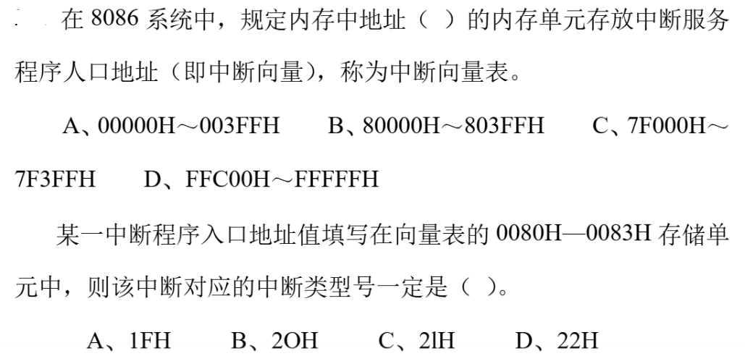
思考与练习

Slide 56
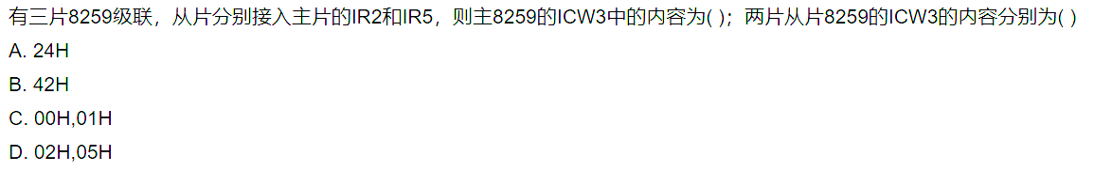


思考与练习

Slide 57
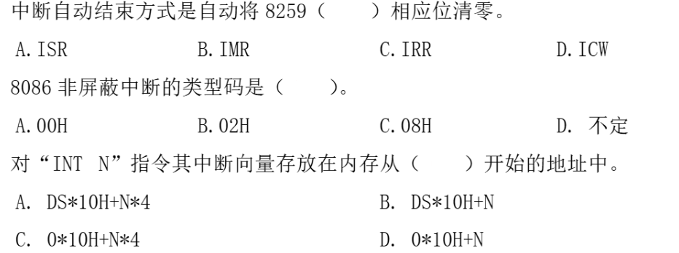
思考与练习

